Slide 1
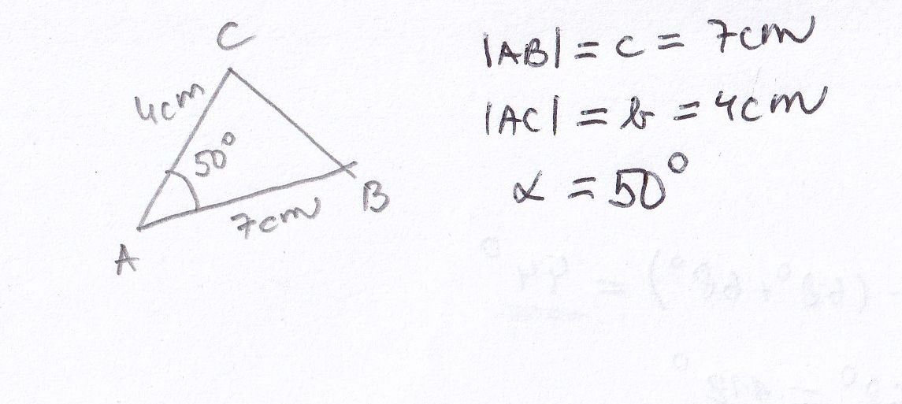
Narýsuj trojúhelník ABC, c = 7 cm, b = 4 cm, α = 50°

Slide 2
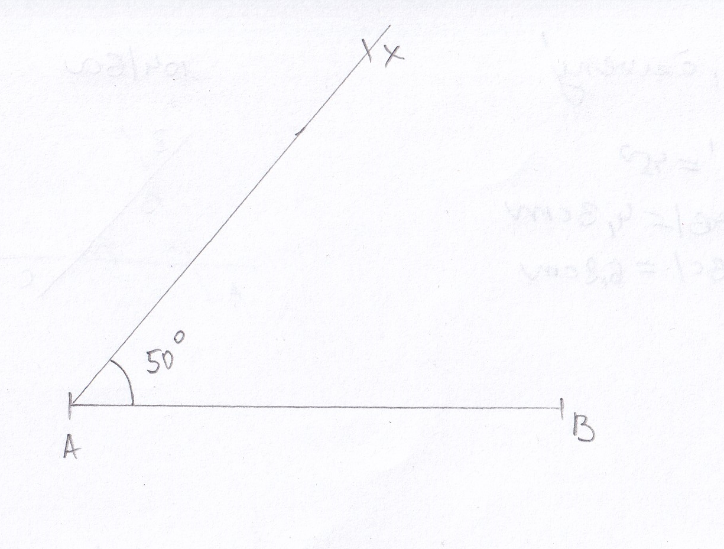
Narýsuj trojúhelník ABC, c = 7 cm, b = 4 cm, α = 50°

Slide 3
Narýsuj trojúhelník ABC, c = 7 cm, b = 4 cm, α = 50°

Slide 4
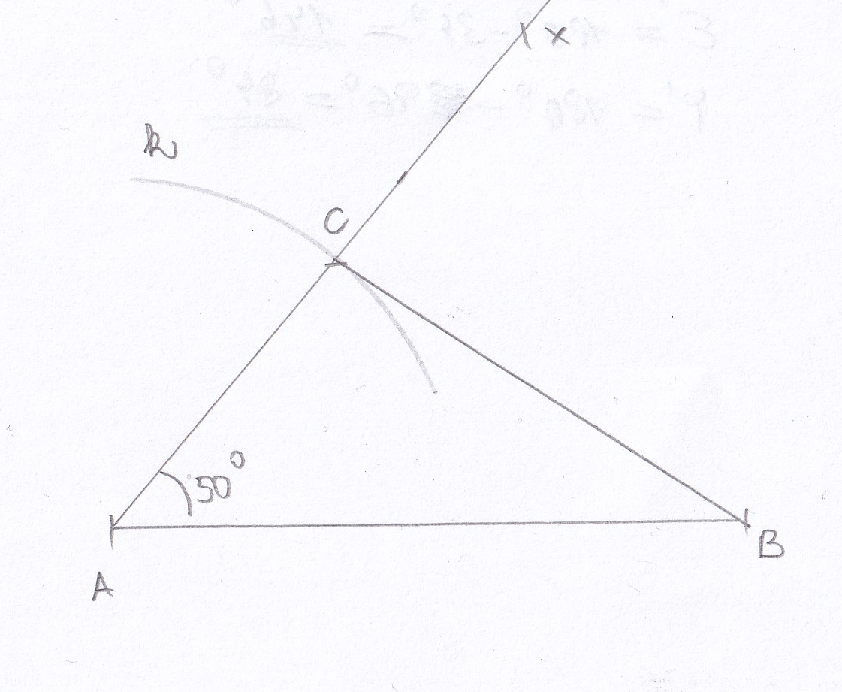
Narýsuj trojúhelník ABC, c = 7 cm, b = 4 cm, α = 50°

Slide 5
POSTUP
1. AB, IABI=7 cm
2. ∢ BAX=50°
3. k(A,r=4cm)
4. C∈→AX∩k
4. trojúhelník ABC

Slide 6
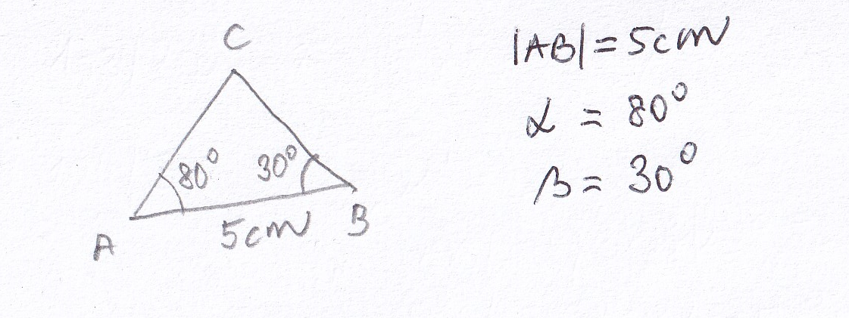
Narýsuj trojúhelník ABC, c = 5 cm, α = 80°, β = 30°

Slide 7
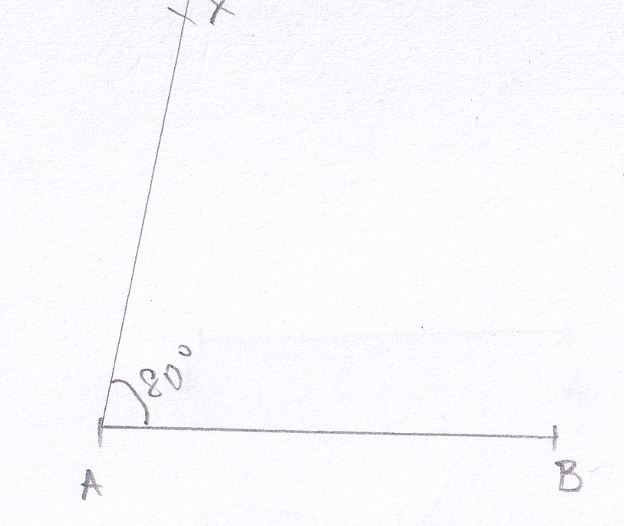
Narýsuj trojúhelník ABC, c = 5 cm, α = 80°, β = 30°

Slide 8
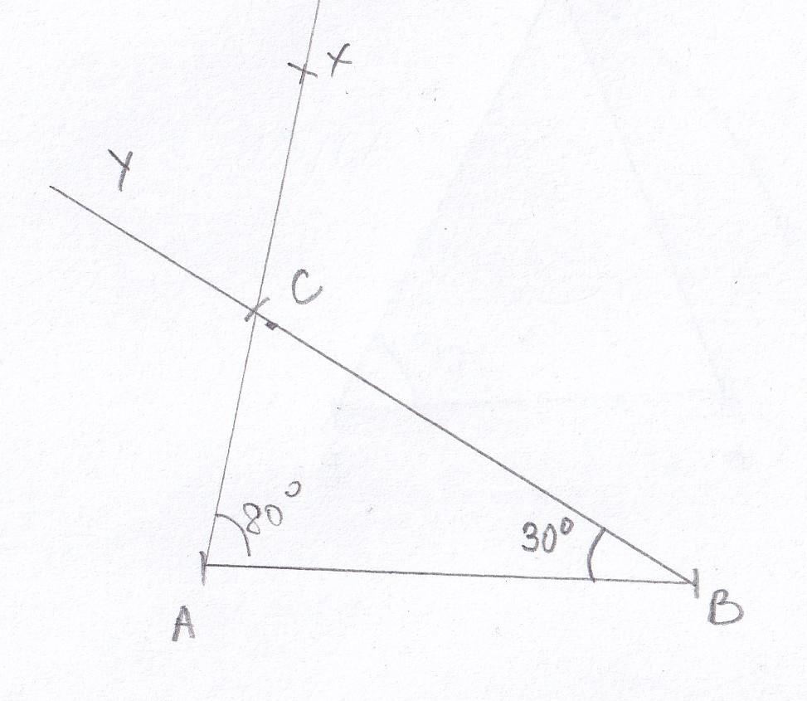
Narýsuj trojúhelník ABC, c = 5 cm, α = 80°, β = 30°

Slide 9
POSTUP
1. AB, IABI=5 cm
2. ∢BAX=80°
3. ∢ABY=30°
4. C∈→AX∩→BY
5. trojúhelník ABC

Slide 10
Narýsuj trojúhelník ABC, a = 5 cm, c = 4 cm, β = 60°

Slide 11
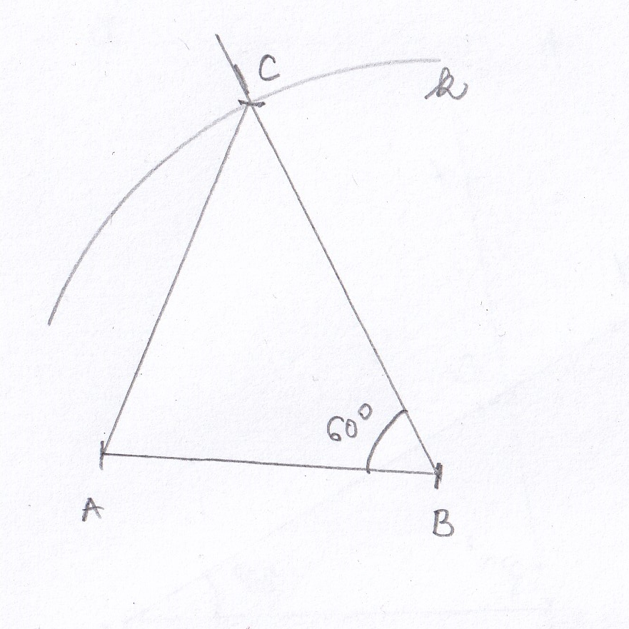
Narýsuj trojúhelník ABC, a = 5 cm, c = 4 cm, β = 60°

Slide 12
POSTUP
1. AB, IABI=5 cm
2. ∢ ABX=60°
3. k(B,r=4cm)
4. C∈→BX∩k (X v konstrukci chybí, doplň si ho)
5. trojúhelník ABC

Slide 13
Symboly užívané v geometrii

